Slide 1
A-gateの使い方 （プリセットロール相当のIAMロール作成編）

Slide 2
はじめに
■ はじめに
・ 本ガイドでは、A-gate導入環境でA-gateが提供するプリセットロール相当のIAMロールを作成する際の手順と注意事項を記載いたします。
・ 各プリセットロールに付与されているアクションについては、下記ガイドを参照下さい。
- 「AWS_ガイド_A-gateの使い方_IAM・テナント開発編_【別紙】」
シート： 「1_利用可能なAction」
■ 本ガイドの対象となるご利用者様
・ A-gateが提供するプリセットロール相当のIAMロールを作成される方
（テナント管理者の方）

Slide 3
注意事項
■ 注意事項
・ 以下のサービスについてはプリセットロール相当のIAMロールを作成することはできません。
- IAM
- Workspaces
- Guardduty
- Route53
上記サービスの操作はA-gateのプリセットロールをご利用ください。

Slide 4
注意事項
■ 注意事項（AWSの仕様に関する制約）
・ 1ポリシーに記載できる文字数は6,144文字です。
・ 1ロールにアタッチできるポリシー数の上限は20です。
・ 上記を含むIAMロール、IAMポリシーに関する制約は下記参考URLを参照ください。
参考URL：
・「IAM ポリシーのトラブルシューティング」https://docs.aws.amazon.com/ja_jp/IAM/latest/UserGuide/troubleshoot_policies.html
・「よくある質問 – AWS IAM」
https://aws.amazon.com/jp/iam/faqs/

Slide 5
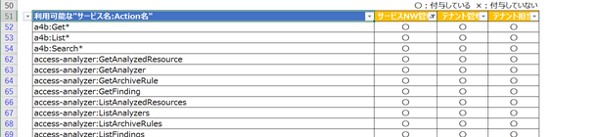
作成手順
■手順
1. 作成したいプリセットロールを決定する。
2. 「1.」で決定したプリセットロールに付与されているアクションを以下のドキュメントで確認する。
- 「AWS_ガイド_A-gateの使い方_IAM・テナント開発編_【別紙】」
シート： 「1_利用可能なAction」
3. 作成したいプリセットロール名にフィルターをかけ、”〇”を選択する。
※例：サービスNW管理を選択した場合

Slide 6
作成手順
■手順（続き）
4. 「利用可能な“サービス名:Action名”」列に表示されたアクションをIAMポリシーに記載する。
5. IAMポリシーを作成し、IAMロールにアタッチする。
※ 本手順において例外登録は不要です。

Slide 7
変更履歴
項番 | Ver | 修正内容 | 修正日
1 | 1.00 | 初版制定 | 2021/11
2
3
4
5
6
7
8

